Slide 1

Uwiarygodnianie pomiarów eksploatacyjnych z wykorzystaniem rachunku wyrównawczego z linearyzacją i bez linearyzacji równań warunków
Żaneta Gremlowska
Opiekun pracy: prof. Dr hab. inż. Henryk Rusinowski
Gliwice, 08.01.17

Slide 2
wprowadzenie
Wyniki pomiarów zawsze są obarczone błędami, w związku z tym będą się one różnić od rzeczywistej wartości wielkości mierzonych, która nigdy nie jest znana.
Przeprowadzenie pomiaru pozwala jedynie na określenie przybliżonej wartości wielkości mierzonej. Zastosowanie rachunku wyrównawczego pozwala na wyznaczenie najbardziej prawdopodobnych wartości wyników pomiarów i uzyskanie zamknięcia równań bilansowych, a także kontrolę dokładności przyrządów pomiarowych.

Slide 3
CEL PRACY
Celem pracy jest sformułowanie zadania wyrównawczego, opracowanie metod rozwiązywania, oraz zastosowanie opracowanych algorytmów i programów do uzgadniania wyników pomiarów eksploatacyjnych.
Poszukiwanie najbardziej prawdopodobnych wyników pomiarów odbywa się z wykorzystaniem rachunku wyrównawczego, który opiera się na maksymalizacji funkcji wiarygodności Gaussa. W celu wyznaczenia powyższego ekstremum warunkowego przy ograniczeniach wynikających z równań bilansowych zastosowano program Engineering Equation Solver (EES).

Slide 4
Uwiarygodnianie wyników pomiarów

Slide 5
Funkcja wiarygodności dla zmiennych pomiarowych o rozkładzie normalnym ma postać:

Slide 6
Uwiarygodnianie wyników pomiarów bez linearyzacji równań warunków
Zagadnienie uzgadniania pomiarów eksploatacyjnych przedstawiono na przykładach:
wymienników regeneracyjnych,
kotła odzyskowego jednociśnieniowego,
kotła odzyskowego dwuciśnieniowego.

Slide 7
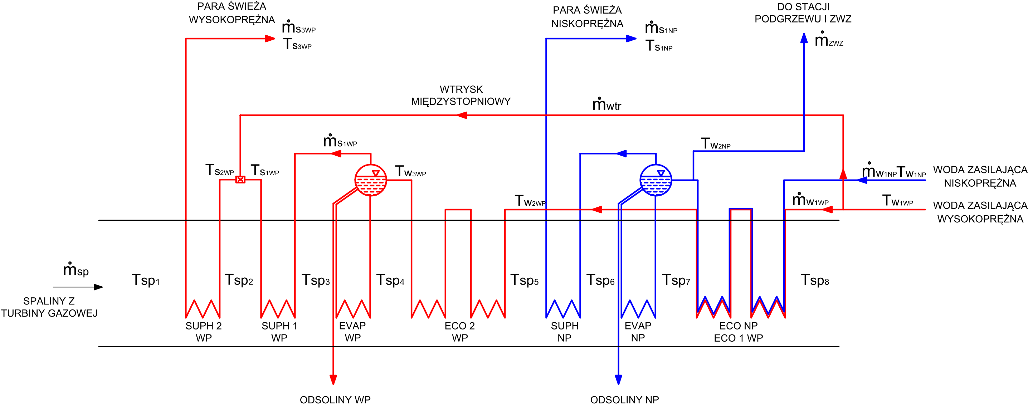
Schemat kotła odzyskowego dwuciśnieniowego
Dla powyższego zadania wyrównawczego sformułowano równania warunków i kryterium estymacji.

Slide 8
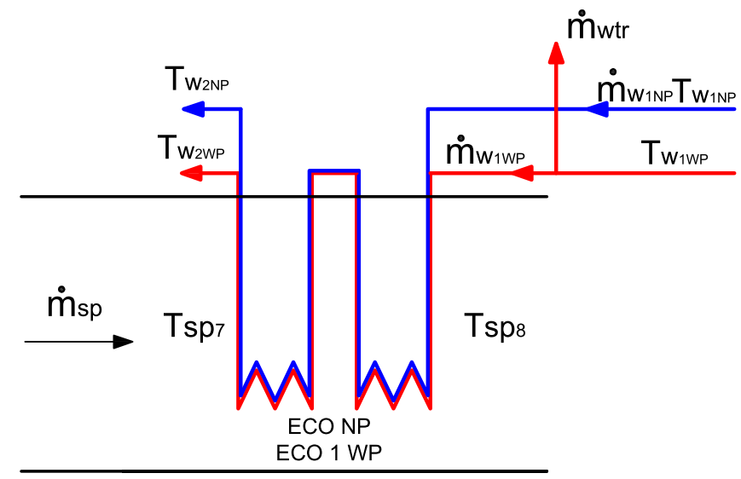
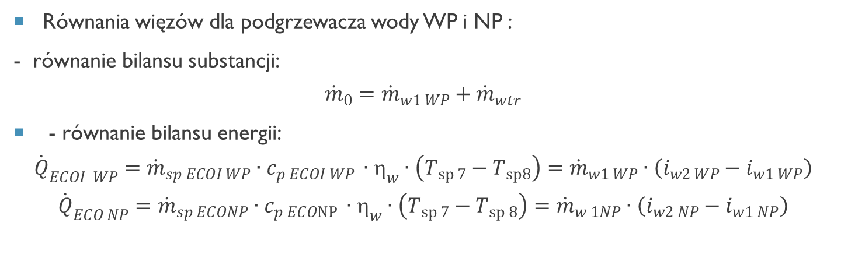

Równania więzów dla podgrzewacza wody WP i NP :
- równanie bilansu substancji:
$${\dot{m}}_{0}={\dot{m}}_{w1 WP}+{\dot{m}}_{wtr}$$
- równanie bilansu energii:
$${\dot{Q}}_{ECOI WP}={\dot{m}}_{sp ECOI WP}∙c_{p ECOI WP }∙η_{w}∙\left(T_{sp 7}−T_{sp8}\right)={\dot{m}}_{w1 WP}∙\left(i_{w2 WP}−i_{w1 WP}\right)$$
$${\dot{Q}}_{ECO NP}={\dot{m}}_{sp ECONP}∙c_{p ECONP }∙η_{w}∙\left(T_{sp 7}−T_{sp 8}\right)={\dot{m}}_{w 1NP}∙\left(i_{w2 NP}−i_{w1 NP}\right)$$
$${\dot{m}}_{0}$$

Slide 9
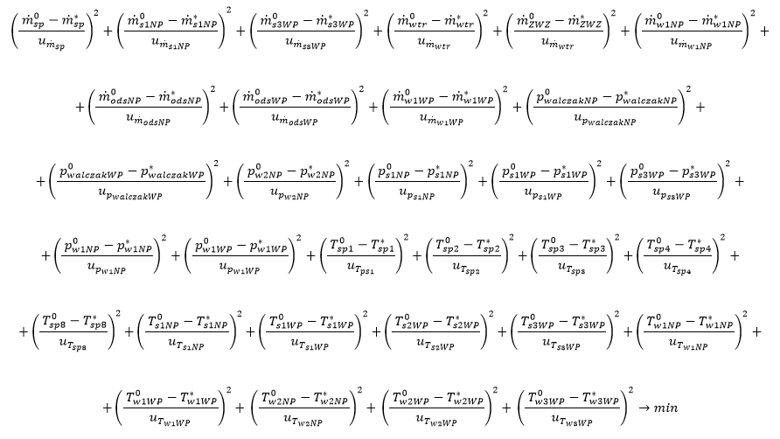
Rozwiązanie zadania wyrównawczego

Slide 10
wyniki

Slide 11
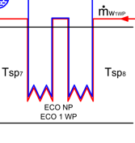

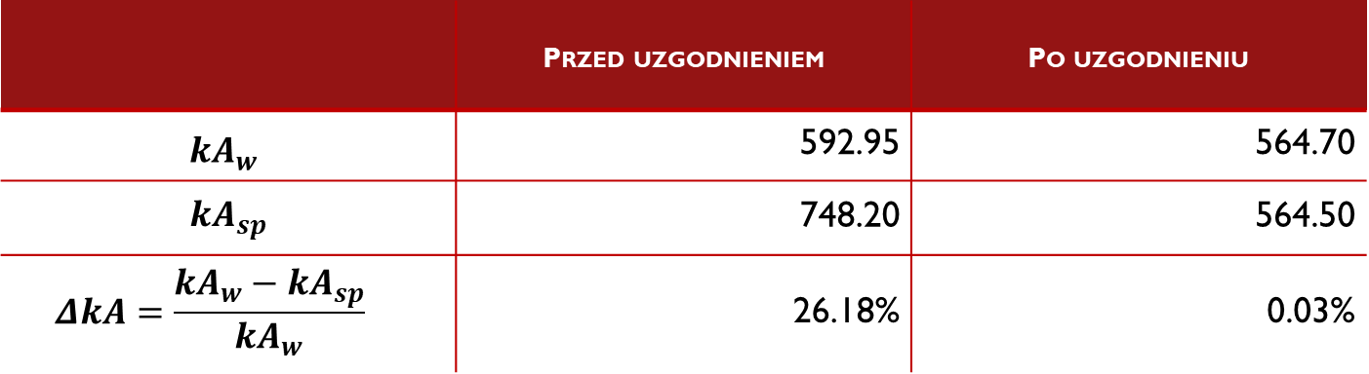
PODGRZEWACZ PIERWSZEGO STOPNIA
$$kA= \frac{\dot{Q}}{ΔT}$$
 | Przed uzgodnieniem | Po uzgodnieniu
$$kA_{w}$$ | 592.95 | 564.70
$$kA_{sp}$$ | 748.20 | 564.50
$$ΔkA=\frac{kA_{w}−kA_{sp}}{kA_{w}}$$ | 26.18% | 0.03%

Slide 12
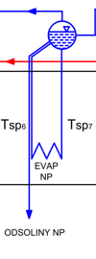
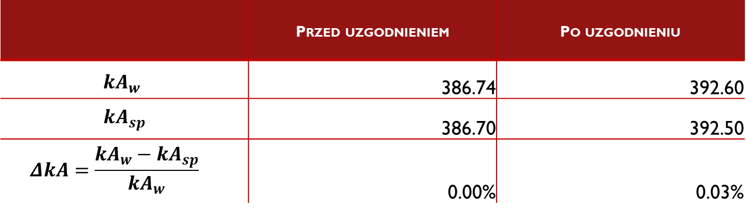
PAROWACZ NISKOPRĘŻNY
 | Przed uzgodnieniem | Po uzgodnieniu
$$kA_{w}$$ | 386.74 | 392.60
$$kA_{sp}$$ | 386.70 | 392.50
$$ΔkA=\frac{kA_{w}−kA_{sp}}{kA_{w}}$$ | 0.00% | 0.03%

Slide 13
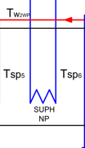
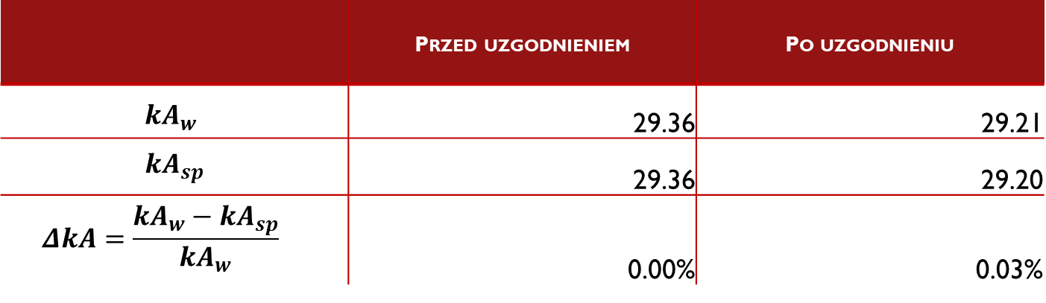
PRZEGRZEWACZ NISKOPRĘŻNY
 | Przed uzgodnieniem | Po uzgodnieniu
$$kA_{w}$$ | 29.36 | 29.21
$$kA_{sp}$$ | 29.36 | 29.20
$$ΔkA=\frac{kA_{w}−kA_{sp}}{kA_{w}}$$ | 0.00% | 0.03%

Slide 14
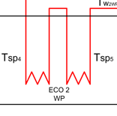

WYSOKOPRĘŻNY PODGRZEWACZ DRUGIEGO STOPNIA
 | Przed uzgodnieniem | Po uzgodnieniu
$$kA_{w}$$ | 456.53 | 376.50
$$kA_{sp}$$ | 338.80 | 376.40
$$ΔkA=\frac{kA_{w}−kA_{sp}}{kA_{w}}$$ | 25.78% | 0.03%

Slide 15
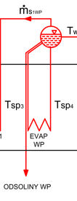
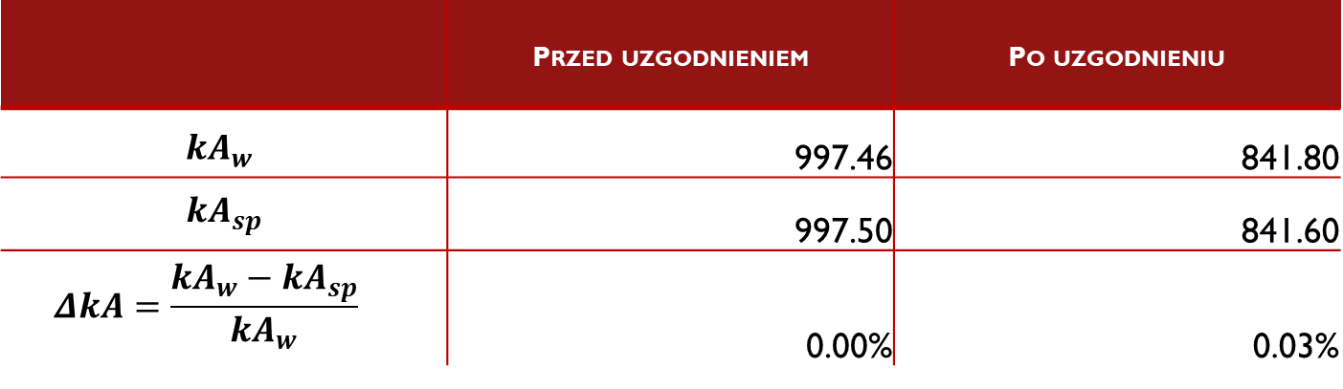
PAROWACZ WYSOKOPRĘŻNY
 | Przed uzgodnieniem | Po uzgodnieniu
$$kA_{w}$$ | 997.46 | 841.80
$$kA_{sp}$$ | 997.50 | 841.60
$$ΔkA=\frac{kA_{w}−kA_{sp}}{kA_{w}}$$ | 0.00% | 0.03%

Slide 16
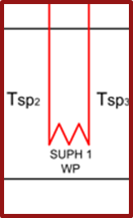
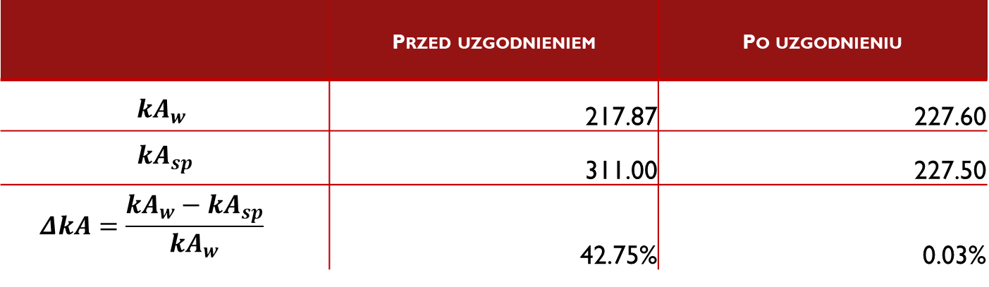
WYSOKOPRĘŻNY PRZEGRZEWACZ PIERWSZEGO STOPNIA
 | Przed uzgodnieniem | Po uzgodnieniu
$$kA_{w}$$ | 217.87 | 227.60
$$kA_{sp}$$ | 311.00 | 227.50
$$ΔkA=\frac{kA_{w}−kA_{sp}}{kA_{w}}$$ | 42.75% | 0.03%

Slide 17
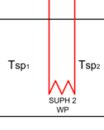

WYSOKOPRĘŻNY PRZEGRZEWACZ DRUGIEGO STOPNIA
 | Przed uzgodnieniem | Po uzgodnieniu
$$kA_{w}$$ | 150.12 | 150.20
$$kA_{sp}$$ | 43.83 | 150.20
$$ΔkA=\frac{kA_{w}−kA_{sp}}{kA_{w}}$$ | 70.80% | 0.03%

Slide 18
wnioski

Slide 19
Uwiarygodnianie wyników pomiarów eksploatacyjnych pozwoliło na:
zmniejszenie niezgodności równań warunków do wartości bliskich zeru
wyznaczenie najbardziej prawdopodobnych wartości strumieni wymienianego ciepła w analizowanych wymiennikach
wyznaczenie najbardziej prawdopodobnych wartości iloczynu współczynnika przenikania ciepła i powierzchni wymiany ciepła w analizowanych wymiennikach
Poprawne określenie powyższych wartości pozwala ocenić stopień degradacji powierzchni wymienników ciepła.
Zastosowanie rachunku wyrównawczego umożliwia również:
kontrolę dotrzymania założonej dokładności pomiarów,
detekcję występowania błędów grubych pomiarów,
poprawę całkowitej dokładności modelu przez eliminację niezgodności równań bilansowych, w przypadku gdy dostępność i jakość danych pomiarowych jest stosunkowo uboga oraz w przypadku relatywnie dużej niepewności pomiarów.

Slide 20
Dziękuję za uwagę

